Slide 1
基礎オペレーションズリサーチ
シミュレーション
逆瀬川浩孝
（早稲田大学）

Slide 2
シミュレーションとは
テキスト
221ページ
テレビゲーム、ロールプレイング
ドライビングシミュレータ、フライトシミュレータ
実物を用いた延焼実験
コンサートホールの音響設計
レベニューマネジメントのパラメータ決定
ランダム回答法の精度チェック
プロジェクト管理におけるリスク管理

Slide 3
シミュレーションとは
未知の（ランダム）事象を擬似体験する
将来の意思決定を容易にする
ホンモノと疑似体験の違い？
何が出来て、何が出来ないか

Slide 4
経営シミュレーション
ローンの返済、金利、返済条件
  ２００万円を３年で返す場合の月々の返済額は？
What-if 分析（EXCEL）
計算の手順は分かっているが、計算量が膨大
投資計画、資金回収
保険の掛け金

Slide 5
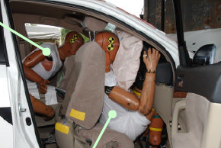
物理的シミュレーション
テキスト
222ページ
心臓移植の動物実験
土石流のメカニズム解明のための実験
シートベルト、エアバッグの安全性
  http://www.youtube.com/watch?v=6sdiHGF402Y

Slide 6
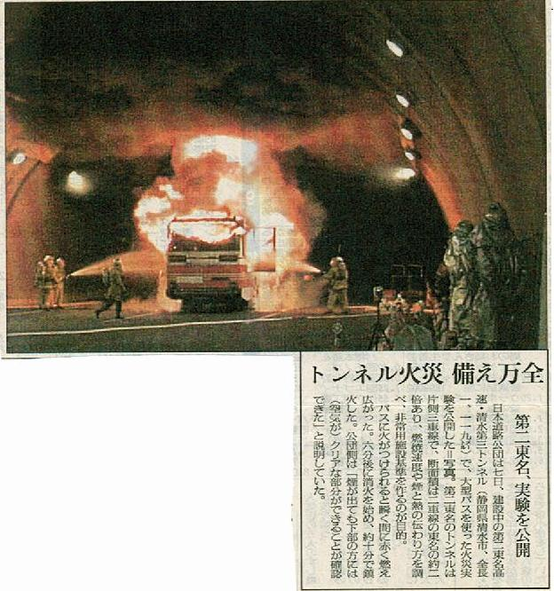
物理的シミュレーション トンネル火災の実験
延焼のシミュレーション
  http://www.f.waseda.jp/sakas/sakalab/semi.java/fireSpread/fireSpread.html

Slide 7
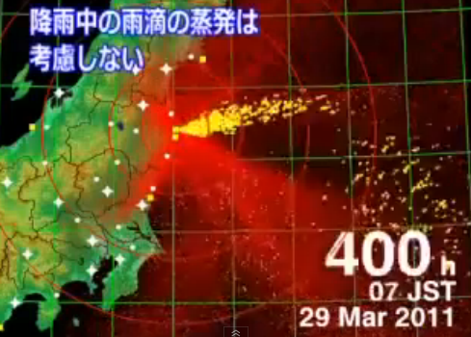
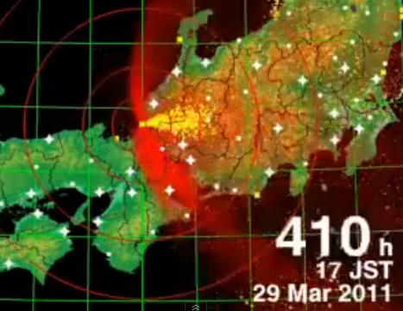
「原発 シミュレーション」検索
福島原発の放射能拡散シミュレーション
  http://www.youtube.com/watch?v=BV7E2BDwVaI
ドイツの原発事故シミュレーション
  http://www.youtube.com/watch?feature=player_detailpage&v=Tl-FVTsUorA

Slide 8
物理現象シミュレーション
乱流
気象モデル
微分方程式系
運動方程式系

Slide 9
確定的シミュレーション
メカニズムはすべて分かっているが、複雑に絡み合っていて将来の動きが分からない
とりあえず、モデル方程式を作る
日照時間
  http://www.youtube.com/watch?v=SvQ9IK2bH9g

Slide 10
偏微分方程式の数値解析
複雑な運動方程式を近似的に解くための手段
建築物の構造解析
衝撃に対する変形過程
新商品の普及過程
乱流の生成

Slide 11
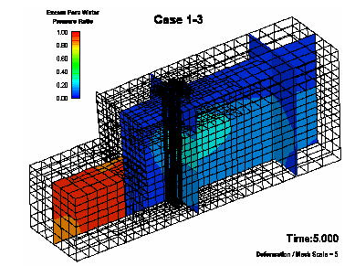
偏微分方程式の数値解析
複雑な運動方程式を近似的に解くための手段
  大都市大震災軽減化特別プロジェクト
  http://www.youtube.com/watch?v=4v2qGA8p6kY

Slide 12
確率的シミュレーション
ランダムな事象が飛び飛びに起きる（離散事象）ことによってシステムの「状態」が時々刻々変わる
事象 状態変化
客が到着して 待ち行列が延びる
サービスが終了して 系内客数が減る
Disneyland の交通システム
  http://www.trainbrain.com/disneyland.html

Slide 13
シミュレーションの適用例
工場の設計プラン
在庫管理
物流システム
通信網の設計
VLSIの設計
港での積み込み積み下ろし作業
病院管理

Slide 14
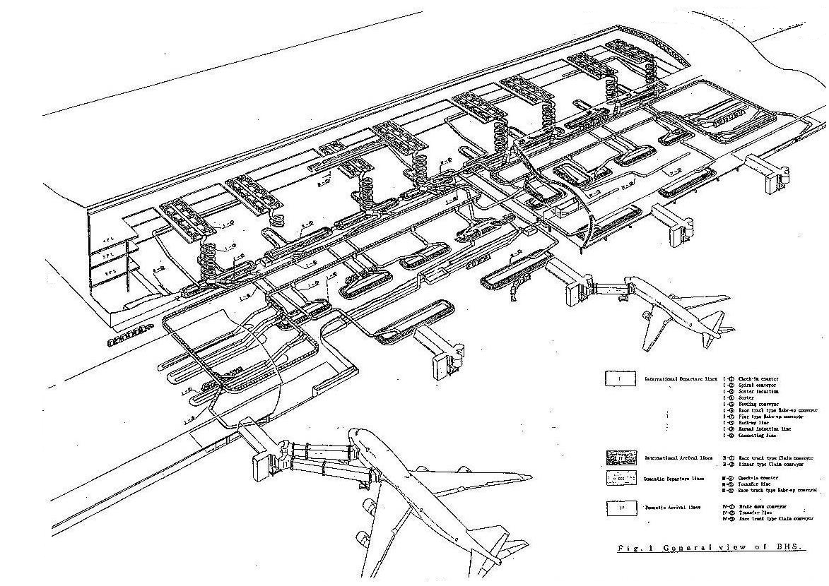
シミュレーションの適用例 空港の物流システム
Check-in island
Sorter
参考http://www.pref.fukushima.jp/buturyuu/topics/soft/sousa.pdf

Slide 15
確定的シミュレーション

Slide 16
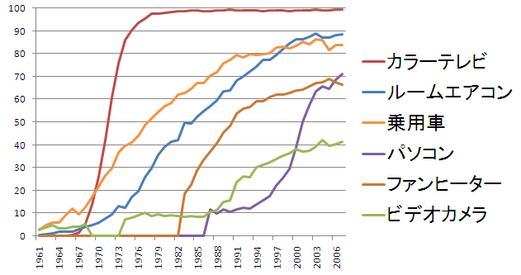
耐久消費財の普及率の推移
テキスト
224ページ
内閣府発表データ通り

Slide 17
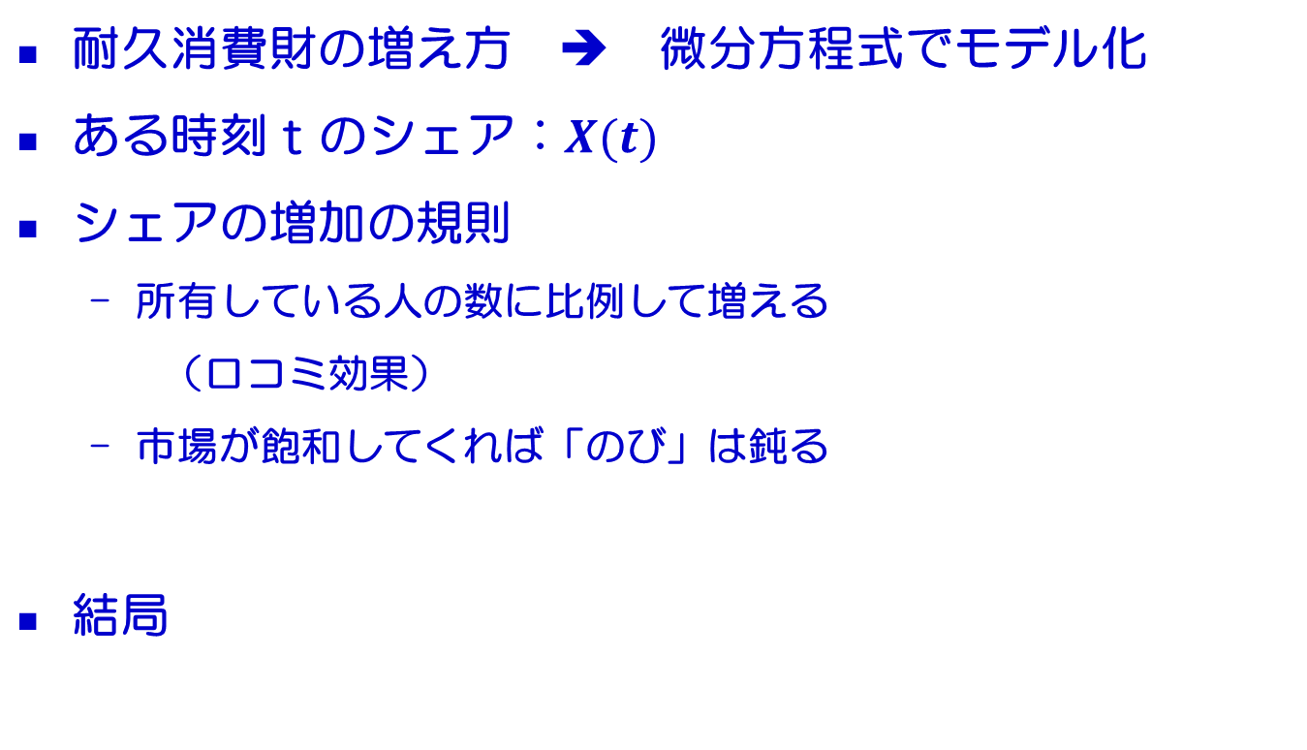
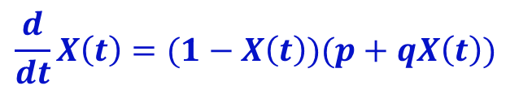
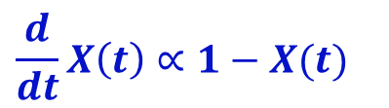
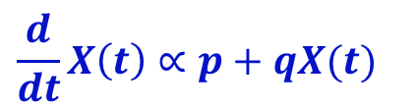
耐久消費財普及のバスモデル
耐久消費財の増え方 ➔ 微分方程式でモデル化
ある時刻 t のシェア：$X(t)$
シェアの増加の規則
  所有している人の数に比例して増える
    （口コミ効果）
  市場が飽和してくれば「のび」は鈍る
結局
$$\frac{d}{dt}X\left(t\right)∝p+qX(t)$$
$$\frac{d}{dt}X\left(t\right)∝1−X(t)$$
$$\frac{d}{dt}X\left(t\right)=(1−X\left(t\right))(p+qX\left(t\right))$$

Slide 18
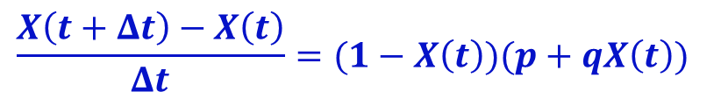

バスモデルを解く
微分方程式を「差分方程式」に直して解く
適当な$X\left(0\right)$ から始めて、$Δt$刻みに時計を進める
  $X\left(t\right)$の変化が計算できる
$$\frac{X\left(t+Δt\right)−X\left(t\right)}{Δt}=(1−X\left(t\right))(p+qX\left(t\right))$$
$$⇒X\left(t+Δt\right)=X\left(t\right)+(1−X\left(t\right))(p+qX\left(t\right))Δt$$

Slide 19
バスモデルの推定結果の例

Slide 20
例 ランチェスターの法則
テキスト
225ページ
企業間の市場競争モデル：
  相手に勝つには、規模を大きくする方が有利
  規模が半分の企業が勝つためには４倍の努力をしないとだめ
戦力の消耗速度は相手の戦力の大きさに比例する

Slide 21
例 ミサイルの追跡
標的をめがけて最短距離を走る場合の軌跡

Slide 22







例 伝染病の感染
伝染病は
  非感染者 $S\left(t\right)$ が多ければ広がりやすい
  感染者 $I\left(t\right)$が多ければ広がりやすい
  感染者が多ければ治癒者$R\left(t\right)$も多い：
  集団の数は一定：
$$\frac{d}{dt}S\left(t\right)=−βS\left(t\right)I\left(t\right) \\ \frac{d}{dt}R\left(t\right)=γI\left(t\right) \\ \frac{d}{dt}I\left(t\right)=βS\left(t\right)I\left(t\right)−γI(t)$$
未感染者
未感染者
$$γ$$
治癒者
感染者
治癒者
$$β$$
感染者
$$S\left(t\right)$$
$$I\left(t\right)$$
$$R\left(t\right)$$

Slide 23
伝染病の流行モデル

Slide 24
システムダイナミックス
システムをネットワークと考え、人・モノ・金・情報がネットワークを流れると考える
各枝の流量は状態に応じて連続的に変化する
システム状態の時間変化（ダイナミックス）を、差分方程式で記述し、分析する
環境問題で一定の成果

Slide 25
確定的シミュレーション
スケジューリング
  最適化問題の選択肢が莫大
  とりあえず実行解を試してみる
  擬似最適解を改良して行く

Slide 26
離散事象シミュレーション

Slide 27
離散事象シミュレーション
テキスト
225ページ
ランダムな事象が飛び飛びに起きることによってシステムの「状態」が時々刻々変わる
事象 状態変化
客が到着して 待ち行列が延びる
サービスが終了して 系内客数が減る

Slide 28
離散事象シミュレーションの理屈
離散時点で事象が発生し、システムの状態を変化させる
それ以外の時間ではシステムの状態は変化しない
  例 待ち行列ネットワーク
シミュレーションの原理、
  すべてを数量化、数だけがあれば具体的なモノはいらない
待合室 窓口

Slide 29
シミュレーションの可能性
システムの状態を数量化
ランダムな事象によるシステムの状態変化をルール化
ランダムな事象の（架空の）点列があれば、システムの状態変化を「計算」できる

Slide 30
なぜミュレーションか
問題が複雑化して、解析的に解くことがむづかしい
  構造が複雑（待ち行列モデル、金融工学）
  計算量が膨大（組み合わせ最適化、スケジューリング）
実際のシステムで実験をするより安い、容易、安全
  what-if 分析が容易
  時間のスケールを気にせずに分析可能
  （例、コンピュータの内部処理（ミクロ）、宇宙の誕生（マクロ））
擬似体験により、システム理解を深めることが出来る
  リスク管理
  教育

Slide 31
step 1 シミュレーションモデル
テキスト
230ページ
対象範囲を確定する
変動要因をリストアップ、
ランダム事象との関係を確定する
記述できたものだけが分析の対象
  「不測の事態が起きたら適当に対処してください！」
＞＞＞「そんなことできません！」

Slide 32
step 2 プログラムの作成
専用シミュレーションパッケージの利用
  SLAM
  Simul8
シミュレータの利用
汎用言語の利用
  C, JAVA, Visual Basic
  EXCEL

Slide 33
step 3 ランダム事象の生成
テキスト
233ページ
ランダム事象はどうやって作る？
ランダム事象がプログラムできるか？
ランダムかどうか、どうやって確認する？
擬似乱数の生成
  EXCELのRAND()関数はどうやって「計算」しているか
ランダム事象の生成

Slide 34
step 4 プログラムの検証、デバッグ
意図したとおりのプロジェクトになっているか？
こういう状況ではああなるはず、という検証データを使ってチェック
現場のエキスパートにみてもらう

Slide 35
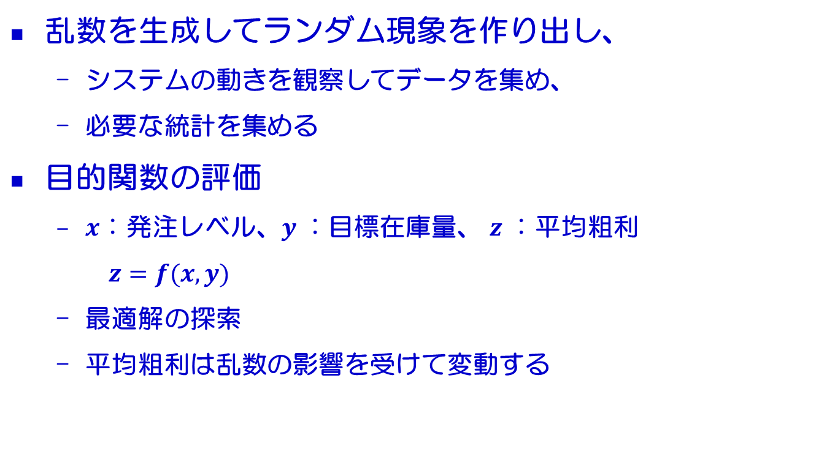
step 5 シミュレーションの計算
テキスト
231ページ
乱数を生成してランダム現象を作り出し、
  システムの動きを観察してデータを集め、
  必要な統計を集める
目的関数の評価
  $x$：発注レベル、$y$：目標在庫量、 $z$：平均粗利
  $z=f(x,y)$
  最適解の探索
  平均粗利は乱数の影響を受けて変動する

Slide 36
step 6 モデルの評価
シミュレーションモデルの正当性
  シミュレーションモデルは現実を正しく反映しているか？
統計的諸問題
  ランダムな事象をどうやって規則化するか、
  ランダムな現象をどのように（架空に）実現するか、
  システムのモデルをどのように作り、計算するか、
  得られた結果をどのように解釈するか、
限られた時間と予算の制約の下でどのような工夫が必要か

Slide 37
step 7 実験結果の評価
「平均損失は 20万124 円ですっ」
実験を繰り返すと、結果がその都度異なる
⇔ 標本調査の結果は毎回変わる
ある値の付近で、ある範囲内で変動する？

Slide 38
例 在庫管理
テキスト
227ページ
毎日の需要はランダムに変動している ➔ 在庫で調整
  在庫するとお金がかかる（保管費）
  品切れだとお金がかかる（機会損失費）
在庫量が「何個」以下になったら「何個」発注するか？
発注点 発注量
保管費と機会損失費のバランス 経済的発注量

Slide 39
発注点方式在庫管理の現状分析
  毎期の需要は10個前後でばらついている、予測不能
  安全を見越して早め早めに発注しているが、どうも在庫がだぶつき気味なので、発注をもう少し控えたほうがよさそう
  しかし、けちをしても在庫切れをおこして売り損なうのは損
  納期（発注してから商品が届くまでの期間）は安定している
  在庫が納期中の「予想総需要」を下回った時点で発注すればよい
さて、どのようにすればよいのか
  発注点と発注量を決める問題

Slide 40
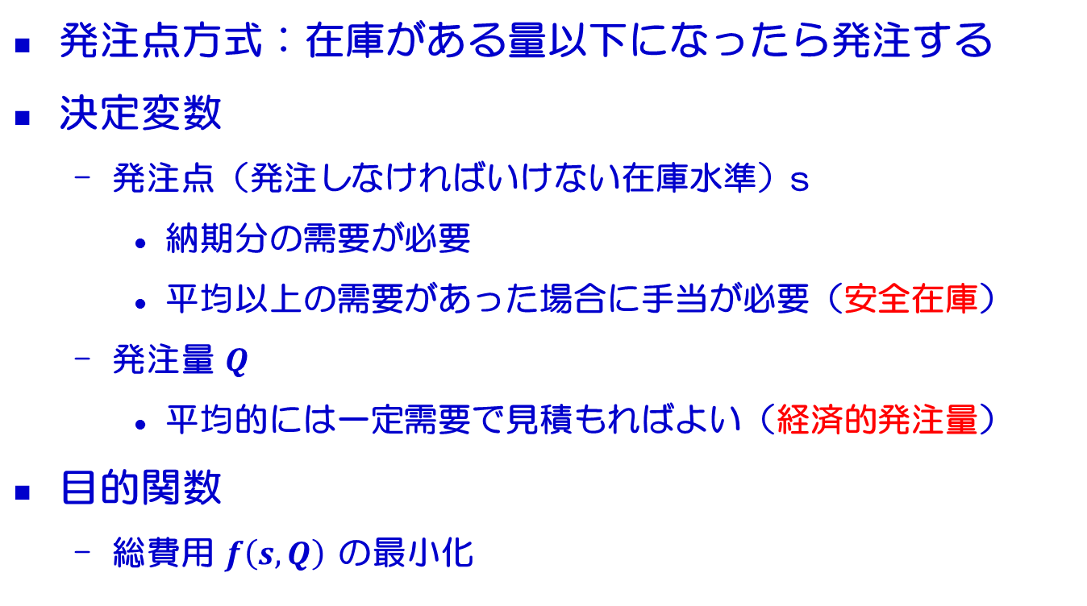
シミュレーションの目的
発注点方式：在庫がある量以下になったら発注する
決定変数
  発注点（発注しなければいけない在庫水準）s
    納期分の需要が必要
    平均以上の需要があった場合に手当が必要（安全在庫）
  発注量 $Q$
    平均的には一定需要で見積もればよい（経済的発注量）
目的関数
  総費用 $f\left(s,Q\right)$ の最小化

Slide 41
準備 需要分析
過去データから平均値、標準偏差を計算する
度数分布、ヒストグラムを描く
分布を当てはめる（この場合は正規分布？）

Slide 42
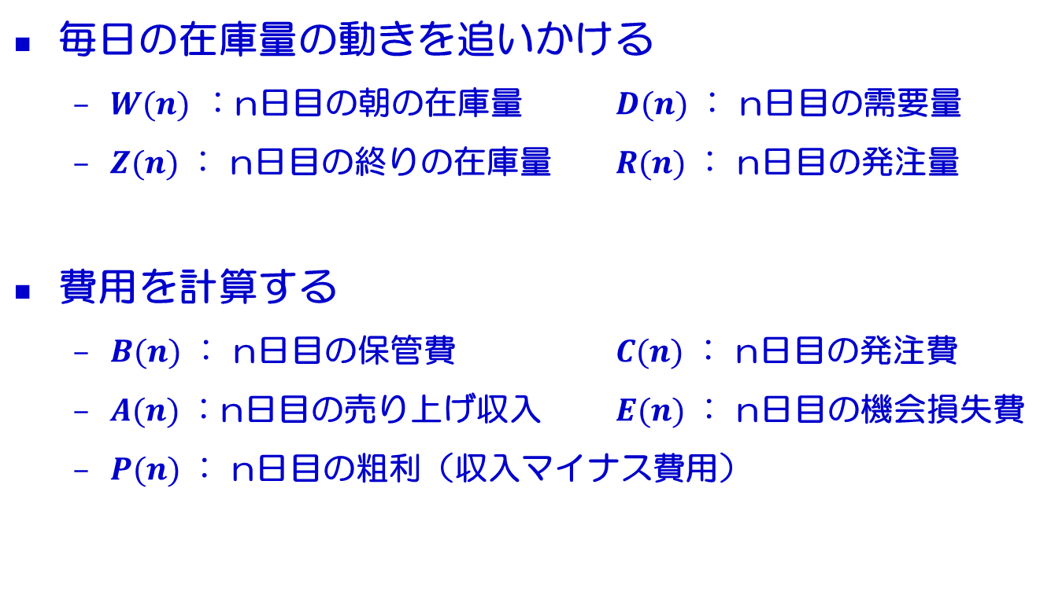
step 1 モデル化
テキスト
230ページ
毎日の在庫量の動きを追いかける
  $W(n)$ ：n日目の朝の在庫量 $D(n)$： n日目の需要量
  $Z(n)$： n日目の終りの在庫量 $R(n)$： n日目の発注量
費用を計算する
  $B(n)$： n日目の保管費 $C(n)$： n日目の発注費
  $A(n)$：n日目の売り上げ収入 $E(n)$： n日目の機会損失費
  $P(n)$： n日目の粗利（収入マイナス費用）

Slide 43
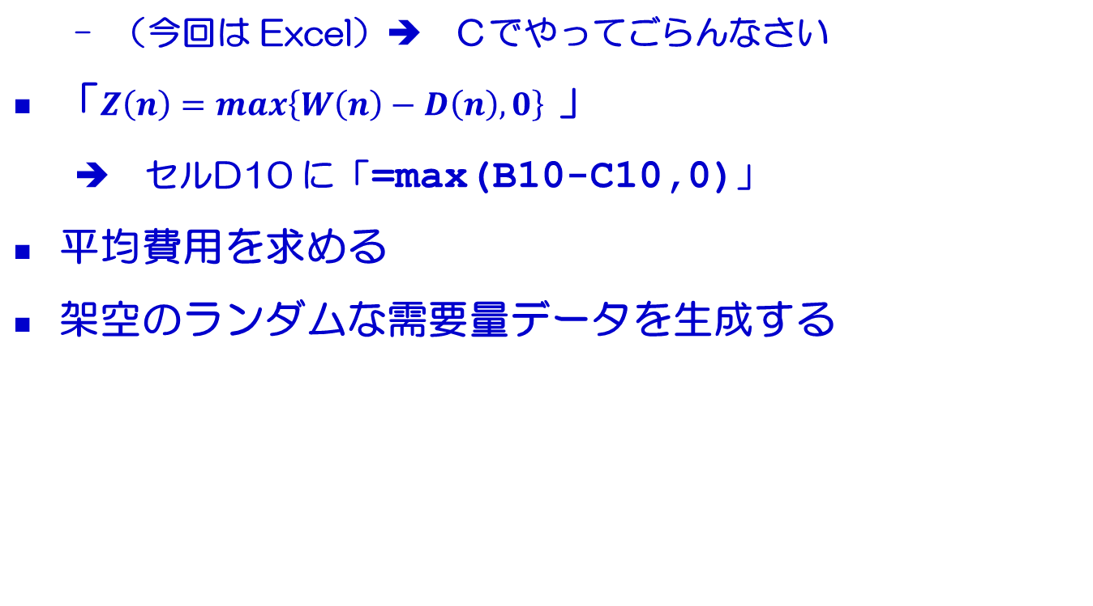
step 2 プログラミング
  （今回は Excel）➔ Ｃでやってごらんなさい
「$Z\left(n\right)=max\left\{W\left(n\right)−D\left(n\right),0\right\}$ 」
  ➔ セルD10 に「=max(B10-C10,0)」
平均費用を求める
架空のランダムな需要量データを生成する
ランダム事象の生成

Slide 44
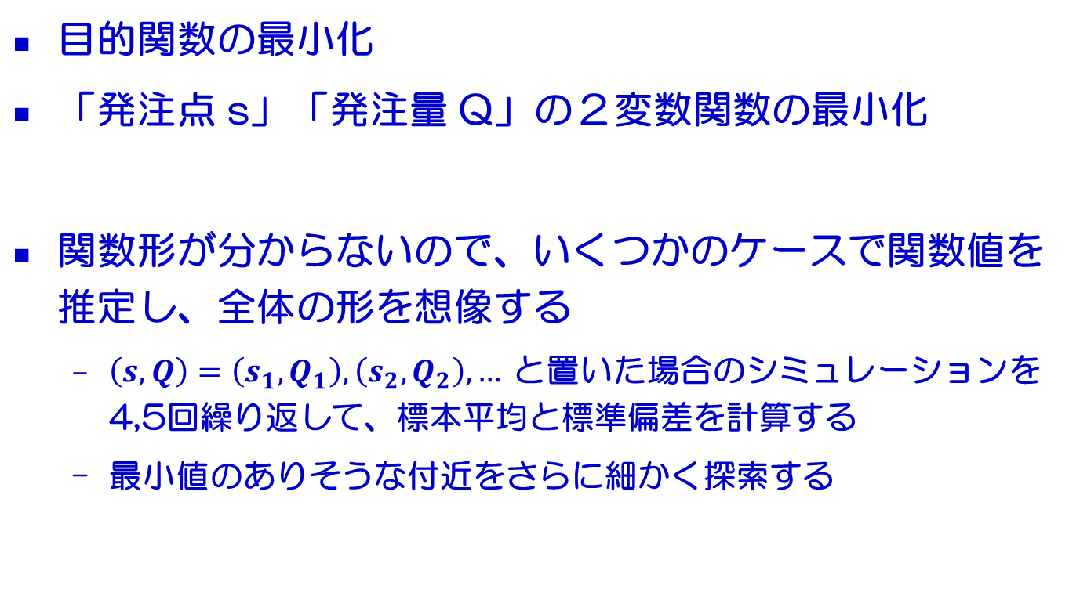
step 4 シミュレーション実験
目的関数の最小化
「発注点 s」「発注量 Q」の２変数関数の最小化
関数形が分からないので、いくつかのケースで関数値を推定し、全体の形を想像する
  $\left(s,Q\right)=\left(s_{1},Q_{1}\right),\left(s_{2},Q_{2}\right),…$ と置いた場合のシミュレーションを4,5回繰り返して、標本平均と標準偏差を計算する
  最小値のありそうな付近をさらに細かく探索する

Slide 45
step 7 実験結果の解釈
ランダム需要は、乱数で生成されたもの
「再計算キー」を押すたびに平均費用は微妙に変わる
得られた数字の「誤差」をどう評価するか

Slide 46
実験結果の解釈

Slide 47
統計的諸問題
テキスト
236ページ
ランダムな事象をどうやって規則化するか、
ランダムな現象をどのように（架空に）実現するか、
システムのモデルをどのように作り、計算するか、
得られた結果をどのように解釈するか、
限られた時間と予算の制約の下でどのような工夫が必要か

Slide 48
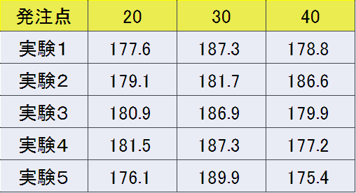
実験結果のばらつき
粗利の計算
  おおむね、30 が良い、いつも良いわけではない

Slide 49
ランダム事象の習性－大数の法則
コイン投げで表の出る相対度数は、
回数を増やせば 0.5 に近づく
標本平均 は真の値に収束する
シミュレーションを繰り返せば真の値が分かる？
回数が少ないとき、「相対度数と0.5の差」が問題

Slide 50
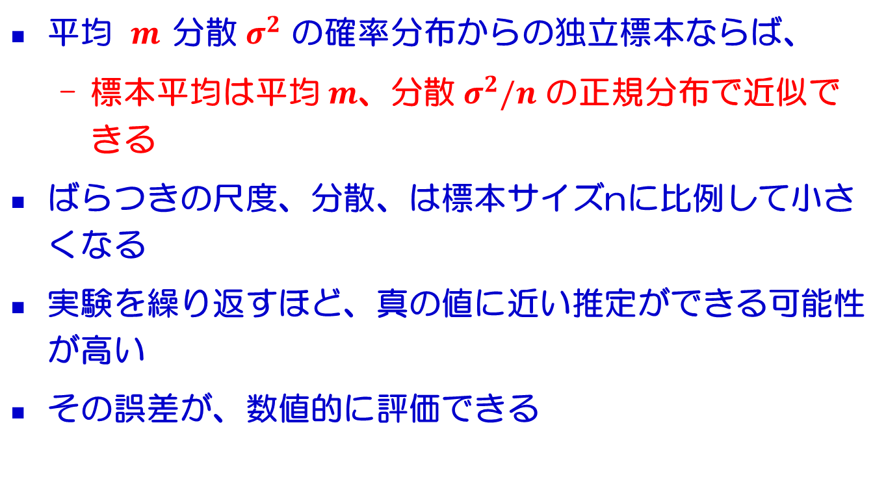
中心極限定理
平均 $m$ 分散$σ^{2}$ の確率分布からの独立標本ならば、
  標本平均は平均$m$、分散$σ^{2}/n$ の正規分布で近似できる
ばらつきの尺度、分散、は標本サイズnに比例して小さくなる
実験を繰り返すほど、真の値に近い推定ができる可能性が高い
その誤差が、数値的に評価できる

Slide 51
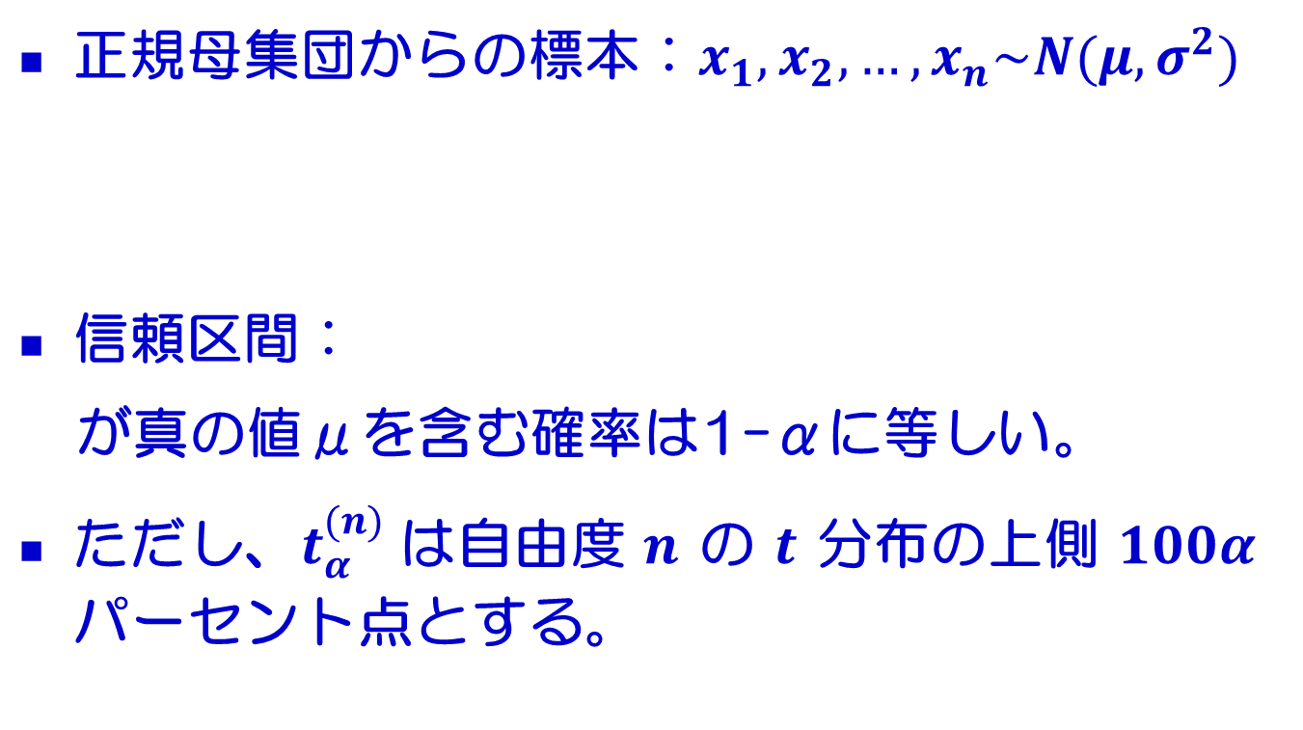
標本平均の評価
正規母集団からの標本：$x_{1},x_{2},…,x_{n}\sim N(μ,σ^{2})$
信頼区間：
が真の値μを含む確率は1-αに等しい。
ただし、$t_{α}^{(n)}$は自由度 $n$ の $t$ 分布の上側 $100α$ パーセント点とする。

Slide 52
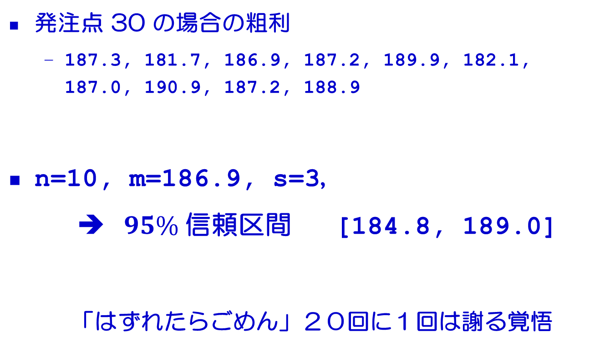
評価の数値例
発注点 30 の場合の粗利
  187.3, 181.7, 186.9, 187.2, 189.9, 182.1, 187.0, 190.9, 187.2, 188.9
n=10, m=186.9, s=3,
➔ $95\%$信頼区間 [184.8, 189.0]
「はずれたらごめん」２０回に１回は謝る覚悟

Slide 53
区間推定の意味
テキスト
239ページ
例
  Ａさん [187, 192]
  Ｂさん [183, 193]
  Ｃさん [184, 190]
  Ｄさん [185, 196]
  Ｅさん [186, 191]
ごめん
はずれ
はずれ
はずれ
はずれ
95%信頼区間
80%信頼区間
推定区間を短くすれば「はずれ」の実験回数が増える

Slide 54
推定精度に関する平方根則
信頼区間：
精度＝信頼区間の半分幅：
精度を２倍にするために４倍の計算量が必要
  有効桁を１桁上げるために１００倍の計算量が必要
実験数

Slide 55
要求精度を満たす実験回数
テキスト
240ページ
絶対誤差基準（小数点以下１桁まで）
相対誤差基準（平均の xx %以内）

Slide 56
実験結果の妥当性
実験結果は 「モデルを認めれば」 「正しい」
何を仮定したか？
何を仮定しなかったのか？
「ベストを尽くしました」 「外れたらごめんなさい」

Slide 57
シミュレーションの正しい使い方
モデルで遊ぶ
いろいろなものの見方を擬似（実）体験する
結果を求めるにはお金がかかりすぎる
シミュレーション（解法）は最後の砦

Slide 58
シミュレーションデモ
Disneyland の交通システム
  http://www.trainbrain.com/disneyland.html
延焼のシミュレーション
  http://www.f.waseda.jp/sakas/sakalab/semi.java/fireSpread/fireSpread.html
高速道路の渋滞
  http://www.horstmann.com/applets/RoadApplet/RoadApplet.html
YOUTUBE「xx シミュレーション」で検索

Slide 59
ランダム事象の生成

Slide 60
ランダム事象の擬似生成
テキスト
229ページ
シミュレーション実験では、観測データ「のような」数列が必要
  でたらめに並んでいる（予測不可能）
  度数分布を作ると安定している（➔ 確率分布）
手順１ データから確率分布を同定する
手順２ その確率分布に従う標本を生成する
  生成できれば、将来の擬似データとして使える

Slide 61
コンピュータの計算能力
コンピュータはさいころが振れるか？ ノー
コンピュータはでたらめな数列が計算できるか？
ノー
コンピュータはでたらめに見える数列を作れるか？

Slide 62
ランダム事象の擬似的生成法
カードをランダムに抜き取る ⬅ どうやって？
例 Excel の rand() 関数は０以上１未満の予測不能な数を計算
擬似乱数：結果としてランダムに並んでいるように見える数列
一様乱数：区間[0,1)上の一様分布にしたがう確率変数の実現値
  Excel の rand() は擬似一様乱数の例
一様乱数をn等分すれば１からｎまでのでたらめに並んだ数が出来る
  コンピュータでカードのランダム抜き取り実験が出来る

Slide 63
ランダム事象の生成、カード抜き取り
１つ１つのデータをカードに書いて、ランダムに抜き取る
  ○ 簡単
  ○ 分かりやすい
  ○ データが多ければ正しい
  × 使ったデータしか再生しない
  × データが少なければ打ち切りのデータしか得られない

Slide 64
歪んださいころ振りをまねる
目 |  | 1 | 2 | 3 | 4 | 5 | 6
確率 |  | 0.1 | 0.2 | 0.2 | 0.2 | 0.2 | 0.1
累積確率 |  | 0.1 | 0.3 | 0.5 | 0.7 | 0.9 | 1.0
6
4
2
1
rand()の
大きさによって
値を選ぶ
0 0.1 0.3 0.5 0.7 0.9 rand()

Slide 65
歪んださいころ振りをまねる(続)
6
4
2
1
ｘ軸とｙ軸を入れ替える
0 0.1 0.3 0.5 0.7 0.9 rand()
rand()
経験分布関数？
4

Slide 66
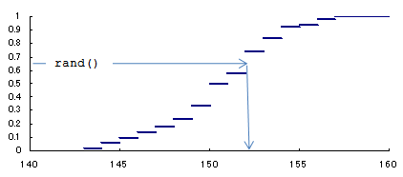
歪んださいころの目：経験分布関数
需要データから架空データを作る
  経験分布関数を描く
  歪んださいころの目を生成する方法と同じ

Slide 67
歪んださいころの目：累積分布関数
無数の連続データがあれば：
  経験分布関数 ＝ 累積分布関数
  歪んださいころの目を生成する方法と同じ

Slide 68
乱数生成 ー 逆関数法
一様乱数
累積分布関数
逆関数
変換乱数

Slide 69
乱数の生成

Slide 70
擬似乱数
テキスト
233ページ
乱数 並び方に規則性が見られない数列
擬似乱数 人工的に作り出された数列で、（生成規則を知らなければ）規則性が簡単には見つからない数列

Slide 71
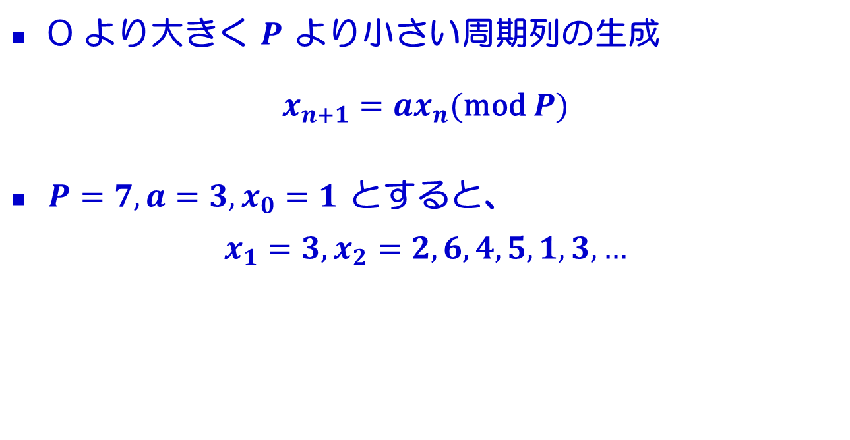
擬似乱数 － 乗算合同法
0 より大きく $P$ より小さい周期列の生成
$$x_{n+1}=ax_{n}(\text{mod} P)$$
$P=7,a=3,x_{0}=1$ とすると、
$$x_{1}=3,x_{2}=2,6,4,5,1,3,…$$

Slide 72


擬似乱数 － 乗算合同法
$P=10^{4},a=3203,x_{0}=3333$ とすると、
$$3203×3333=10675599$$
$$3203×5599=17933597$$
$$3203×3597=11521191$$
$$3203×1191=03814773$$
$$3203×4773=15287919$$
次は何？

Slide 73
乗算合同法数列の規則性
完全な周期列
並び方はランダムに見えるが、
初期値が同じならば、結果は常に同じ
過去に記録しておいたさいころ振り実験の結果を繰り返し取り出しているようなもの

Slide 74
乗算合同法数列の規則性
隣り合う３数を立体座標の点と考えて散布図を描く
➔ 見る角度によって規則性が表れる

